Slide 2
Bài
23C
Chuyện ở trường
ở lớp

Slide 3
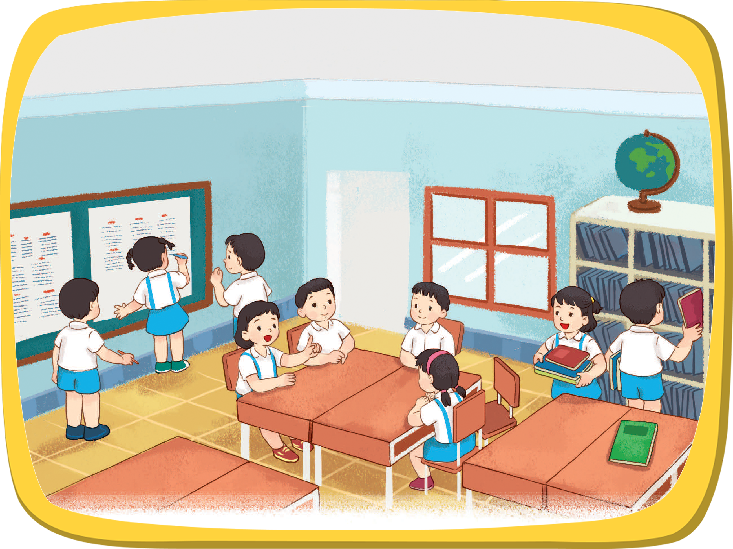
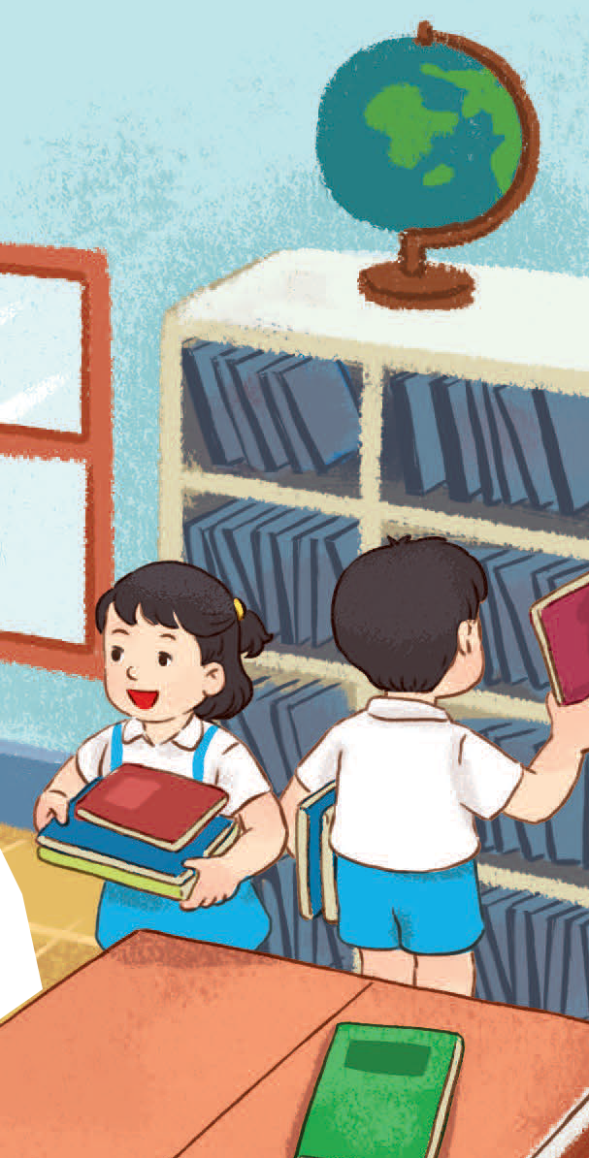
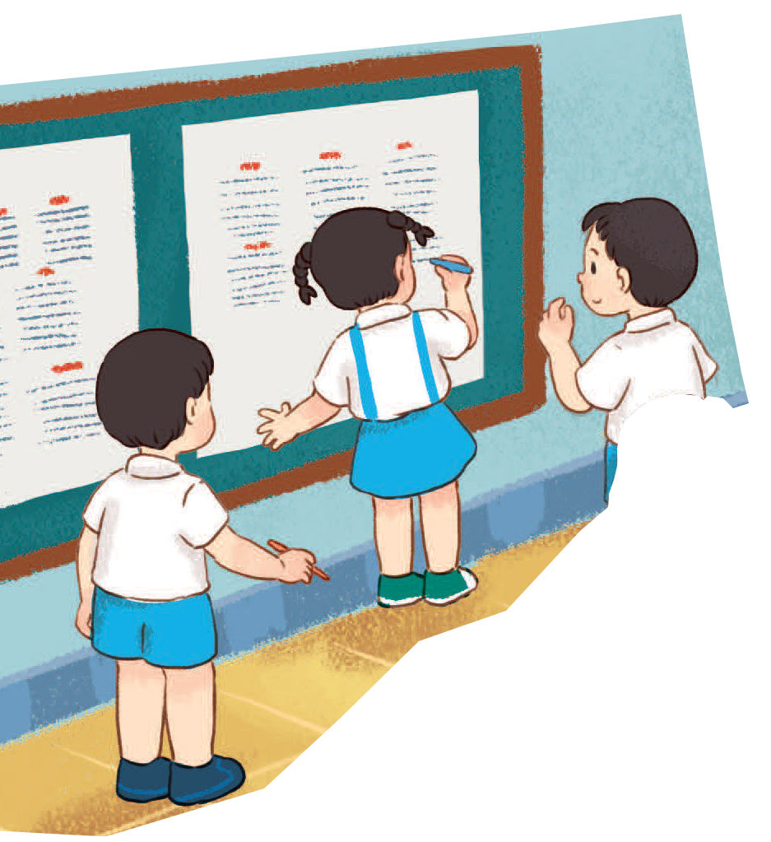
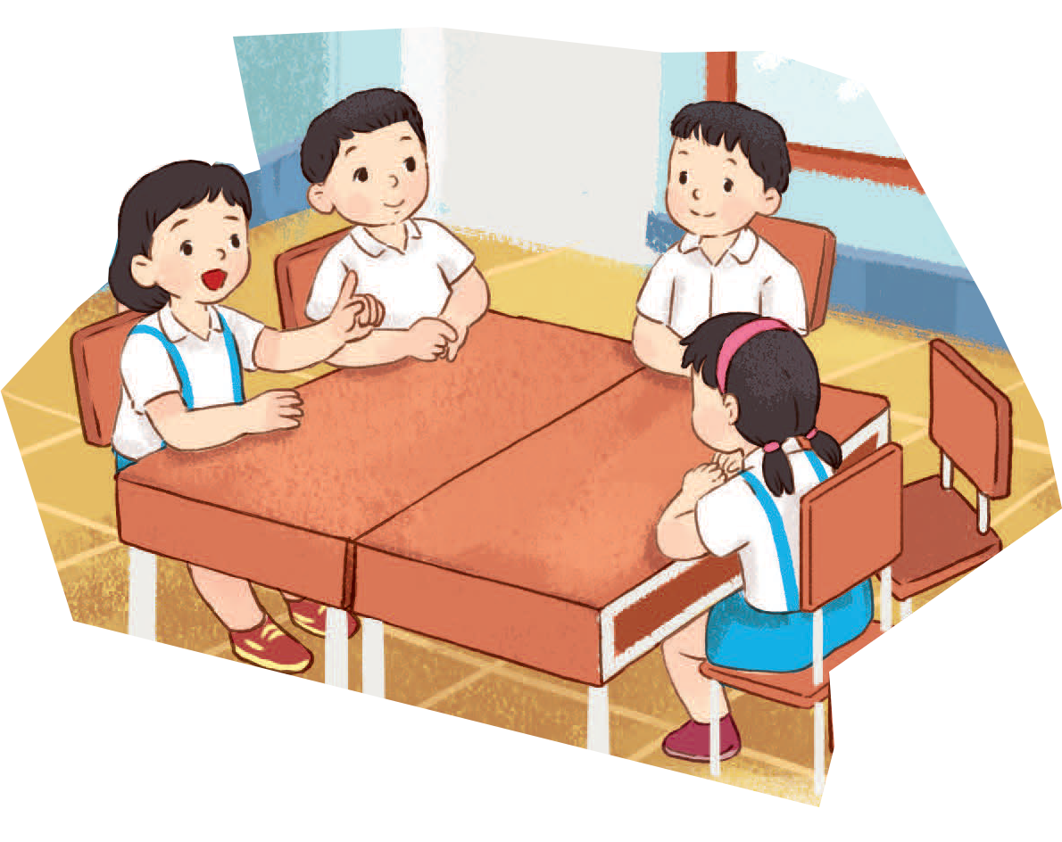
Nghe – nói
Kể về những hoạt động của học sinh ở lớp học.

Slide 4
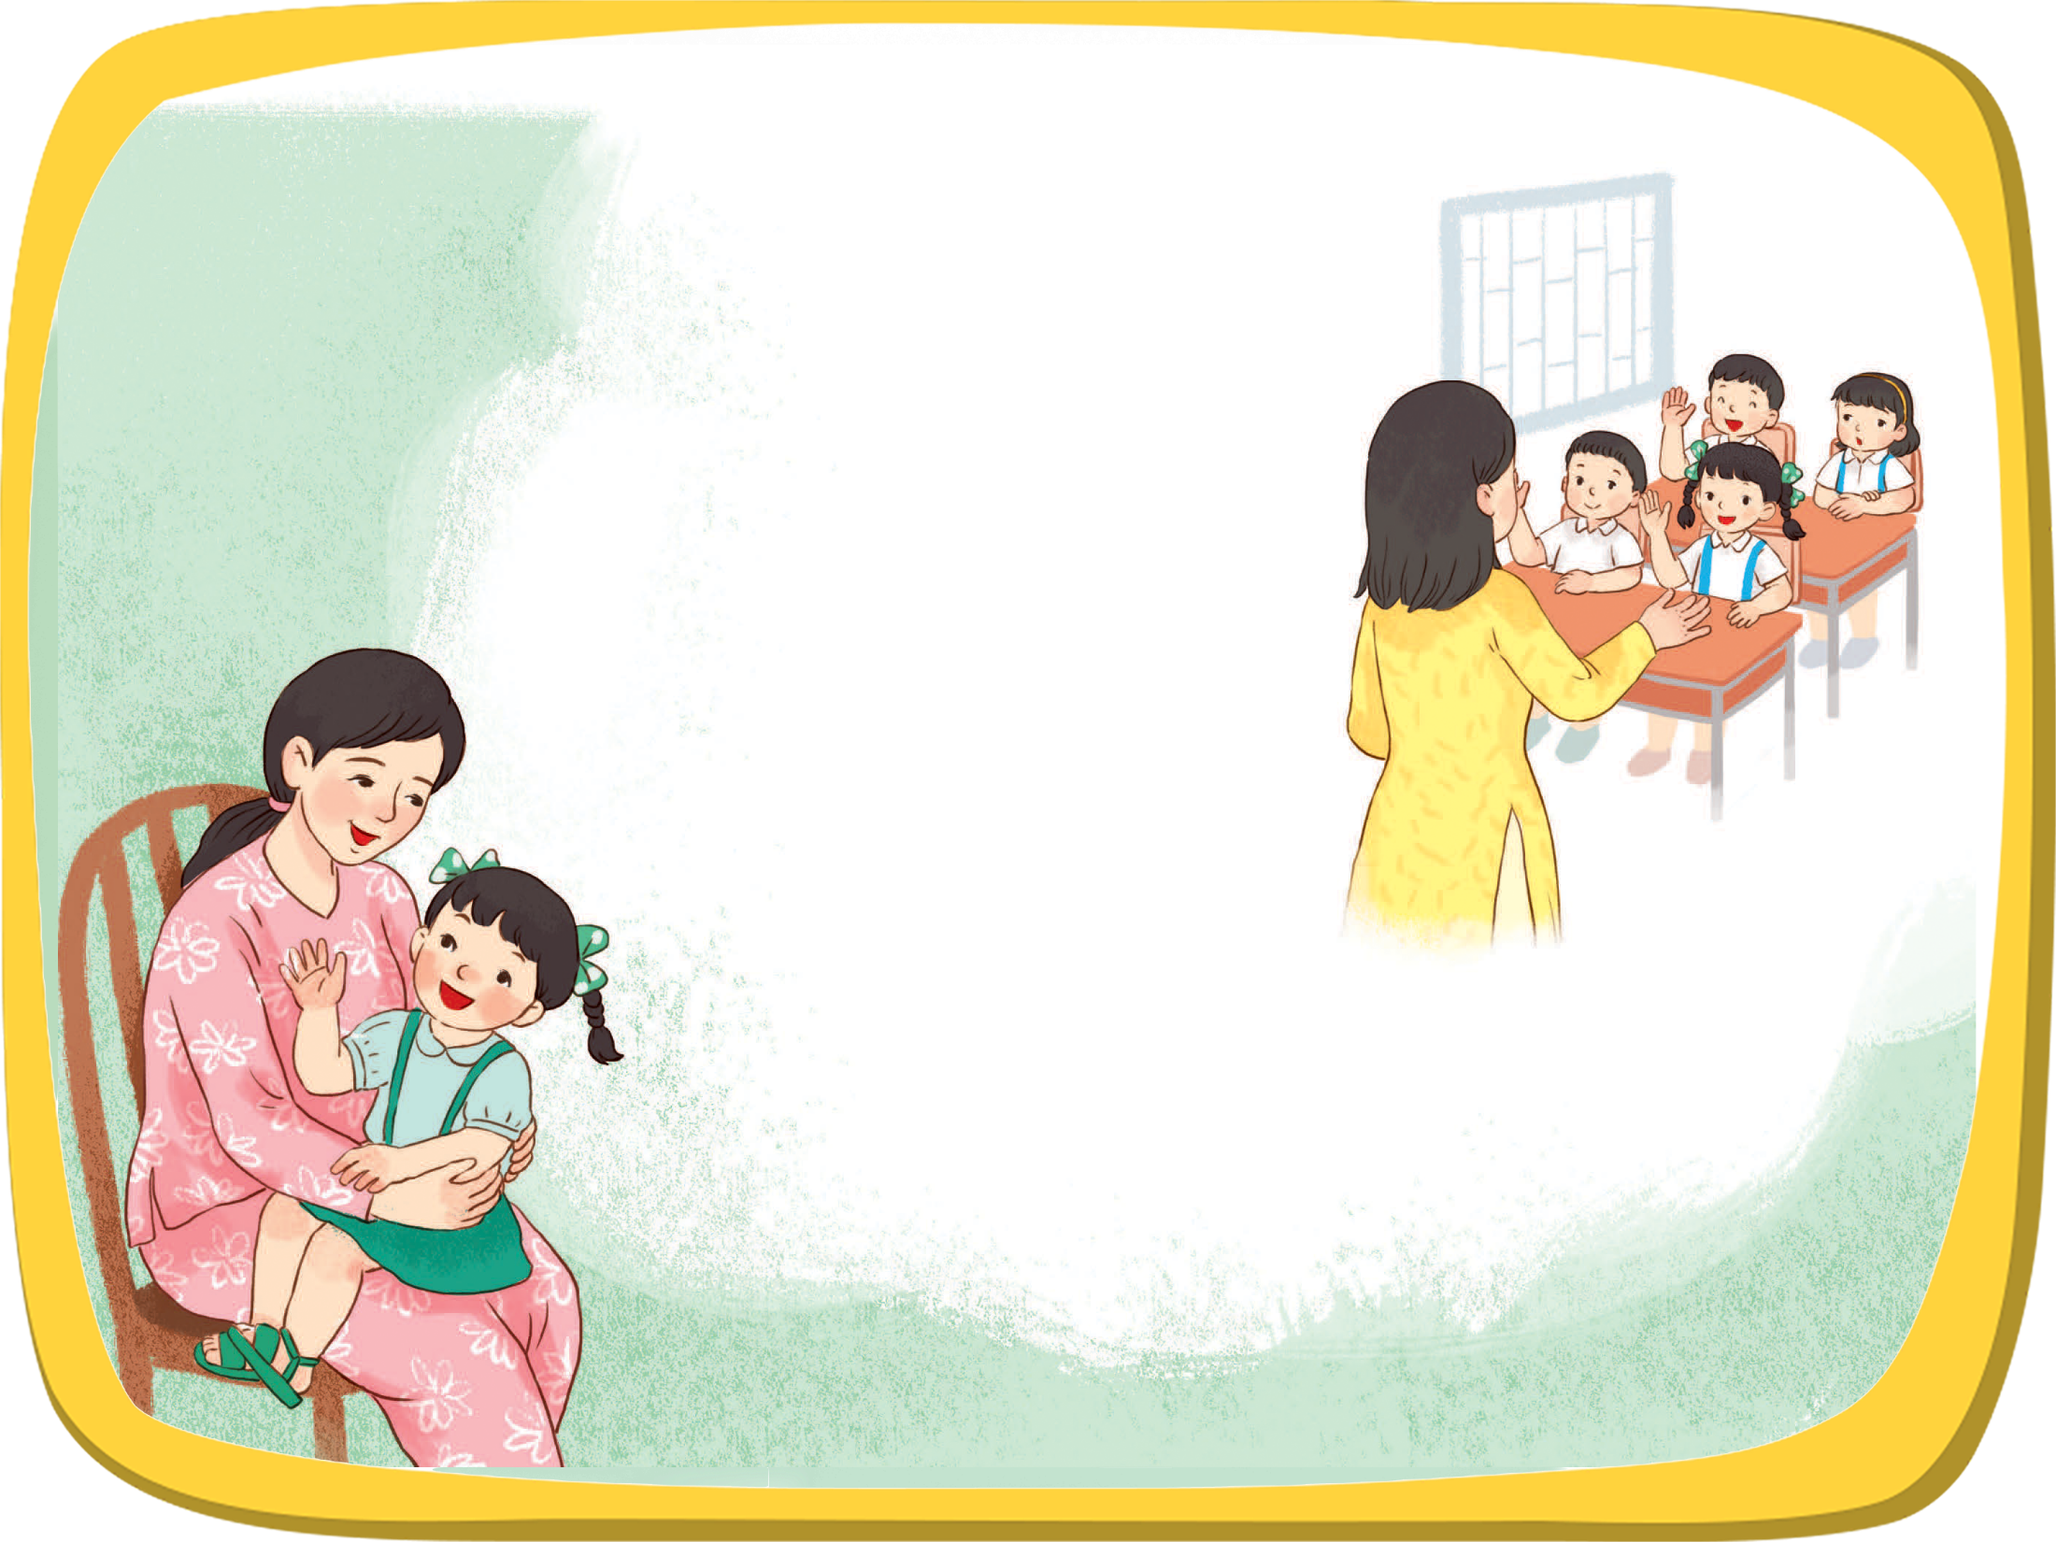
Đọc
Chuyện ở lớp
1.
– Mẹ có biết ở lớp
Bạn Hoa không thuộc bài
Sáng nay cô giáo gọi
Đứng dậy đỏ bừng tai…
2.
– Mẹ có biết ở lớp
Bạn Hùng cứ trêu con
Bạn Mai tay đầy mực
Còn bôi bẩn ra bàn…
3.
Vuốt tóc con mẹ bảo:
– Mẹ chẳng nhớ nổi đâu
Nói mẹ nghe ở lớp
Con đã ngoan thế nào?
(Theo Tô Hà)

Slide 5
Đọc
a) Đọc từng khổ thơ trong nhóm.

Slide 6
Đọc
Chuyện ở lớp
1.
– Mẹ có biết ở lớp
Bạn Hoa không thuộc bài
Sáng nay cô giáo gọi
Đứng dậy đỏ bừng tai…
2.
– Mẹ có biết ở lớp
Bạn Hùng cứ trêu con
Bạn Mai tay đầy mực
Còn bôi bẩn ra bàn…
3.
Vuốt tóc con mẹ bảo:
– Mẹ chẳng nhớ nổi đâu
Nói mẹ nghe ở lớp
Con đã ngoan thế nào?
(Theo Tô Hà)

Slide 7
Đọc
b) Bạn Hùng làm gì ở lớp? Việc làm đó là việc tốt
hay xấu?

Slide 8
Đọc
Chuyện ở lớp
1.
– Mẹ có biết ở lớp
Bạn Hoa không thuộc bài
Sáng nay cô giáo gọi
Đứng dậy đỏ bừng tai…
2.
– Mẹ có biết ở lớp
Bạn Hùng cứ trêu con
Bạn Mai tay đầy mực
Còn bôi bẩn ra bàn…
3.
Vuốt tóc con mẹ bảo:
– Mẹ chẳng nhớ nổi đâu
Nói mẹ nghe ở lớp
Con đã ngoan thế nào?
(Theo Tô Hà)

Slide 9
Đọc
b) Bạn Hùng làm gì ở lớp? Việc làm đó là việc tốt
hay xấu?

Slide 10
Đọc
c) Đoán xem mẹ bạn nhỏ muốn khuyên bạn ấy điều
gì qua hai câu thơ cuối bài.

Slide 11
Viết
b) Viết một câu kể về việc em đã làm ở lớp.
M : Em ngồi học ngay ngắn và làm bài chăm chỉ.

Slide 12
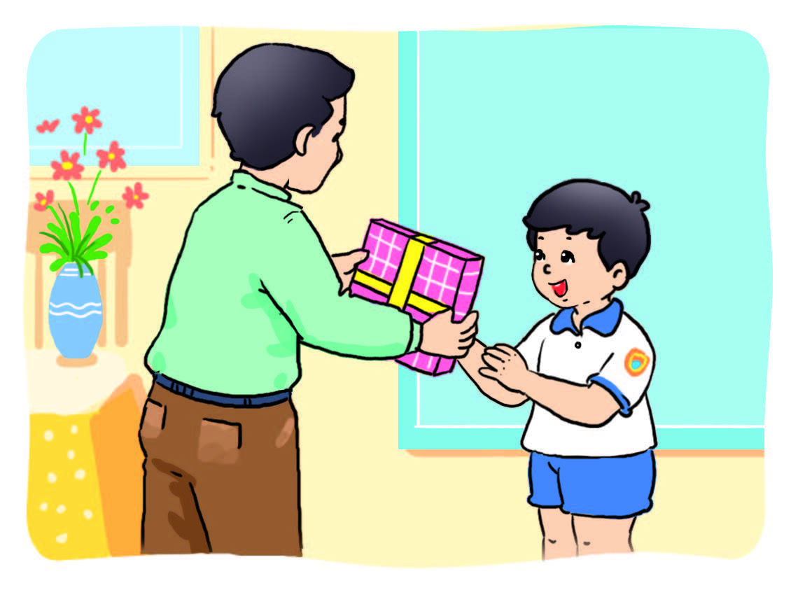
Nghe – nói
Kể cho bạn nghe về một chuyện ở lớp (bạn được khen,
bạn bị nhắc nhở,…)

Slide 14
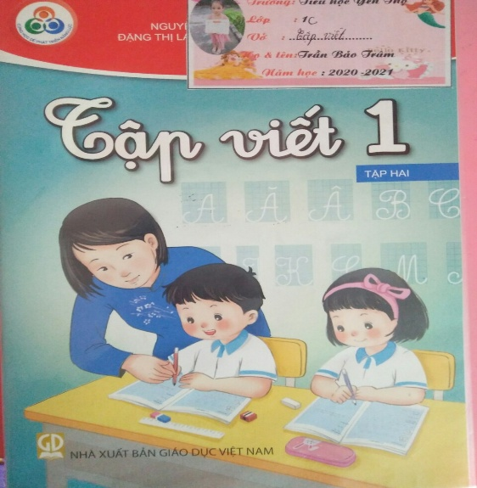
Viết
Tô và viết.
– Tô chữ hoa: G, H
– Viết: Hà Giang.

Slide 17
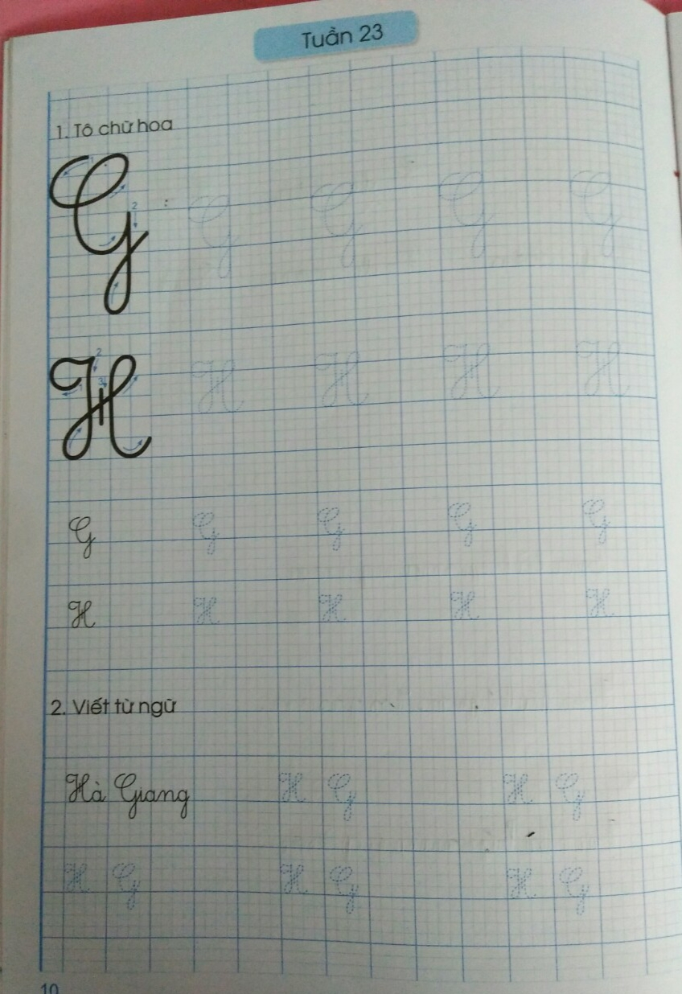
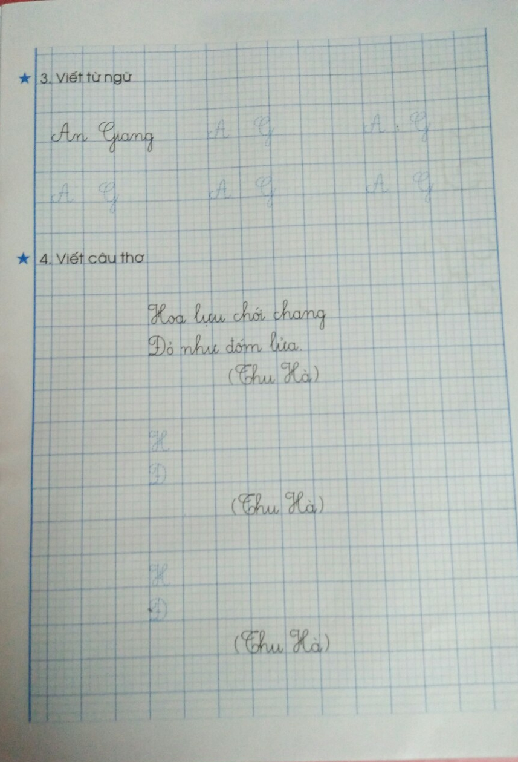

Slide 18
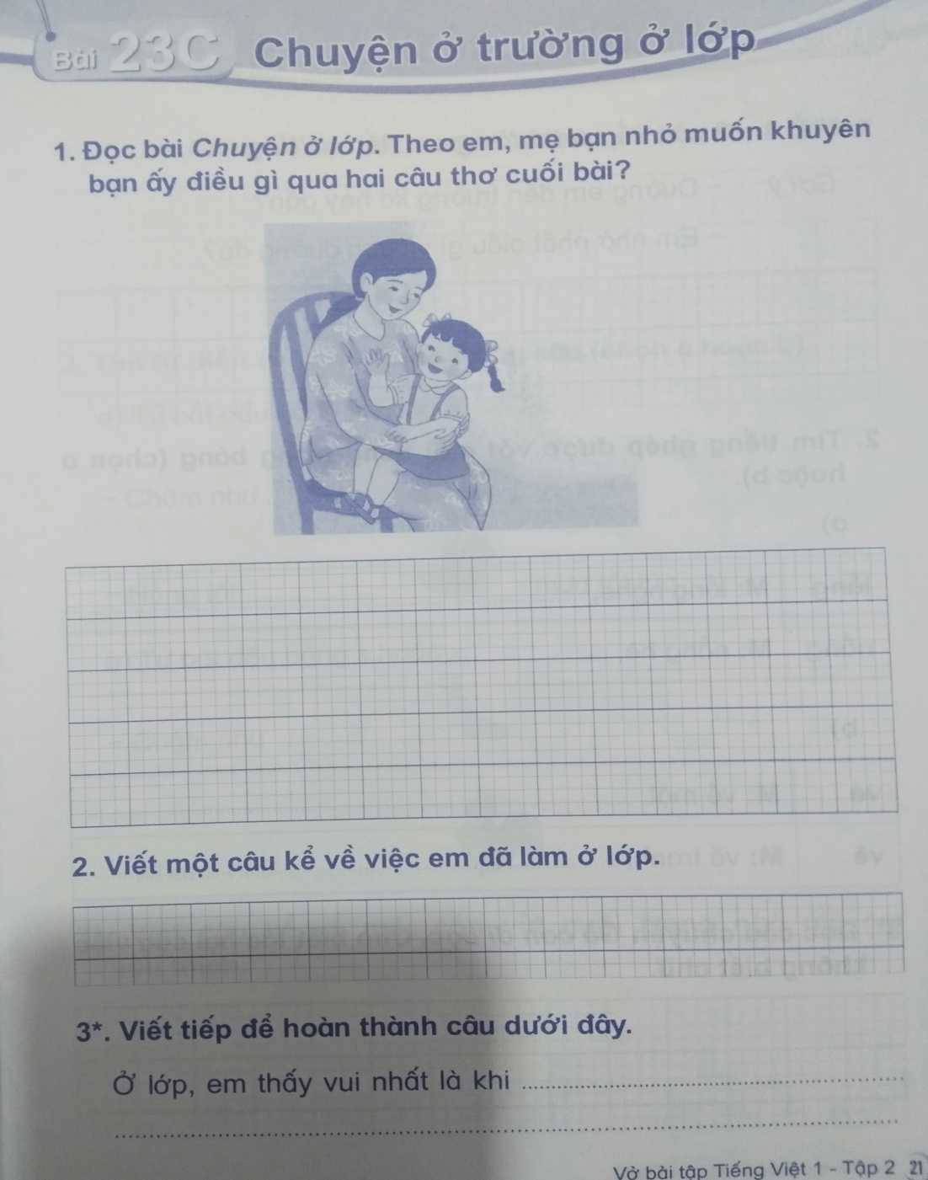

Slide 19
Notes:
CHÂN THÀNH CẢM ƠN!

